Slide 1


Біологія 8 клас. 27.04.2022. Тема: Свідомість. Пам’ять. Дослідження різних видів пам'яті.
P.S. Прочитайте інформацію на сторінці 232 – 233. Попросіть когось із дорослих, щоб допоміг провести вам дослідження.

Slide 2
Інструктивна картка
Результати досліджень заносьте до таблиці
Види пам'яті | Результат
Рухова
Слухова
Зорова
Короткочасна
Словесно-логічна
Словесно-механічна

Slide 3
Дослідження рухової пам'яті
Запам’ятайте 7 рухів вашого помічника, який показує їх у певній послідовності.
Відтворіть характер та послідовність рухів, записуючи їх у тому порядку, в якому показував помічник.

Slide 4
Дослідження слухової пам'яті
Помічник зачитує 10 слів. Ви уважно слухаєте, а потім запишіть у довільному порядку
Олія, нейрон, папір, дієслово, вишня, свічка, ножиці, любов, словник, совість.
Слова помічник може зачитати інші.

Slide 5

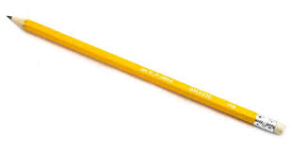
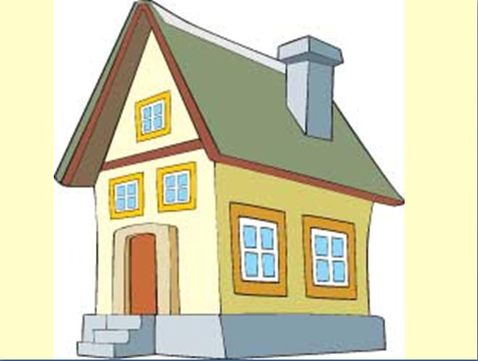


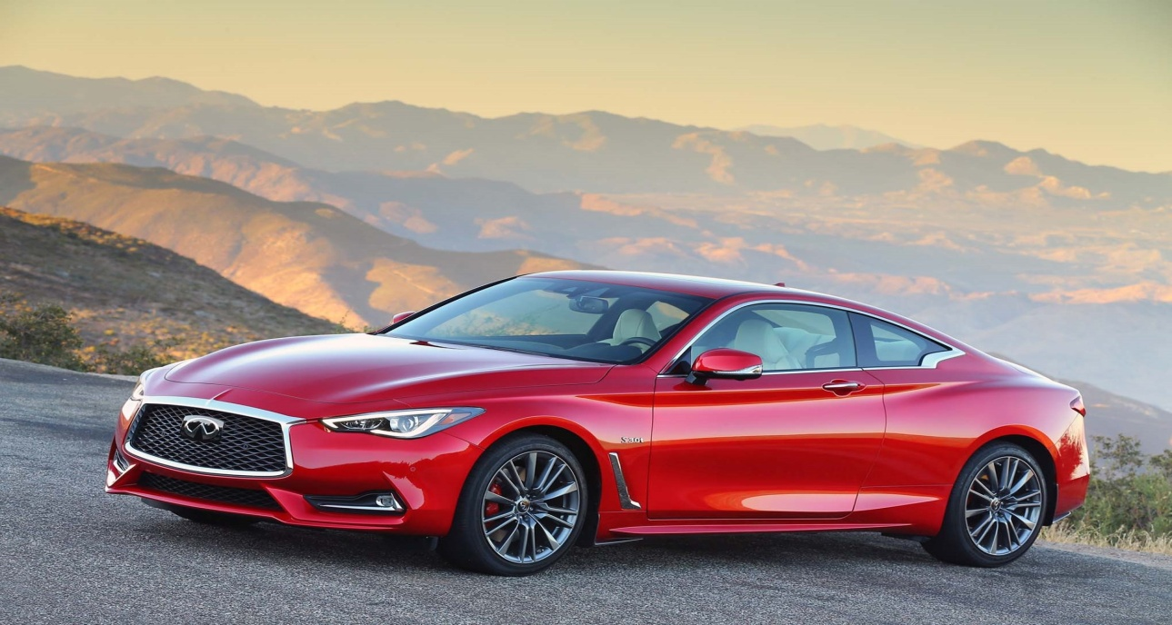



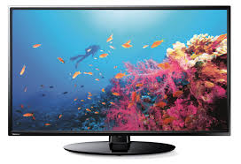
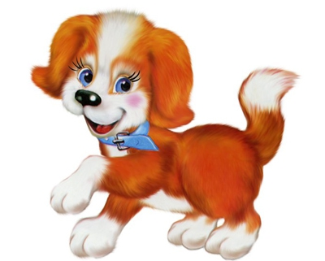

Дослідження зорової пам'яті
Протягом 3 – 4 секунд уважно розгляньте картинки. Запишіть картинки, які запам'ятали.

Slide 6
Дослідження короткочасної пам'яті
Намалюйте квадрат, розділіть його на 9 частин і спробуйте відтворити ілюстрації.

Slide 7
Дослідження словесно-логічної пам'яті
Замок – ключ сніг – зима
Корова – молоко небо – зірка
Пошта – лист дощ – парасолька
Літера – слово кава – чашка
Уроки – школа риба - вода

Slide 8
Дослідження словесно - механічної пам'яті
Пиріг – нота театр – море
Сніг – стілець клей – ворота
Чашка – дрова ложка – півень
Гроші – вітер газета – лікоть
Гриб – диван сірники – вівця.

Slide 9
Домашнє завдання
Зробіть висновок про дослідження і зазначте, який у вас вид пам’яті переважає?
Заповнену таблицю і висновок вишліть на перевірку!
Прочитайте параграф 53.

